Slide 1
外部中断实验

Slide 2
本讲主要内容
1.外部中断介绍
2.外部中断配置
3.硬件设计
4.软件设计
5.实验现象

Slide 3
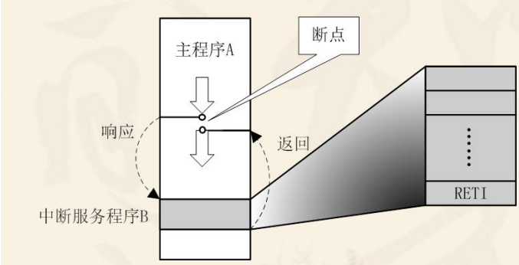
1.外部中断介绍
STC89C5X 系列单片机提供了 4 个外部中断：外部中断 O(INTO)、外部中断 1(INT1)、外部中断 2(INT2)、外部中断 3(INT3)。

Slide 4
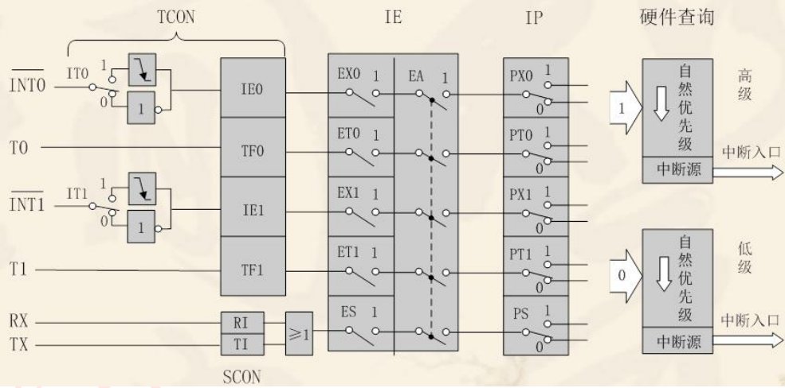
1.外部中断介绍

Slide 5
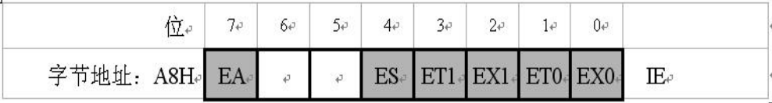
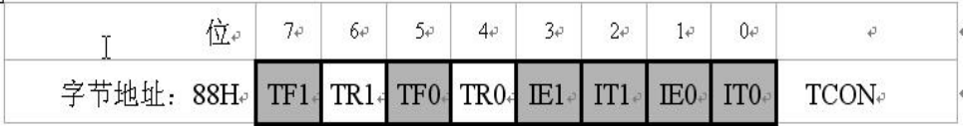
1.外部中断介绍
（1）中断允许控制
（2）中断请求标志 TCON

Slide 6
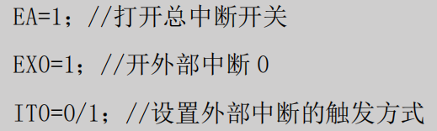
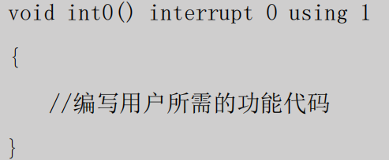
2.外部中断配置
1、中断源有中断请求；
2、中断源的中断允许位为 1；
3、CPU 开中断（即 EA=1）。

Slide 7
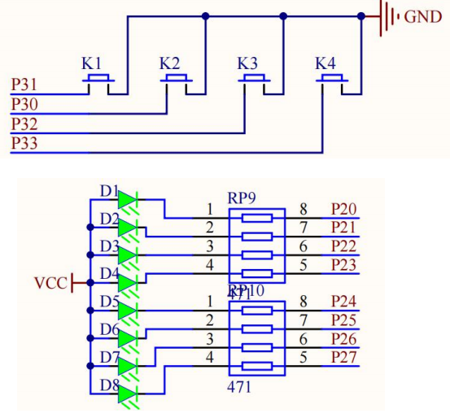
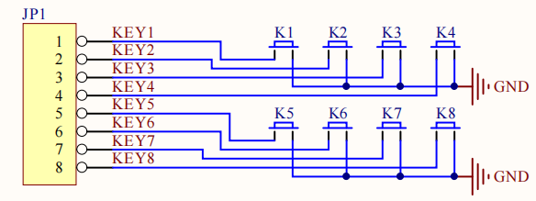
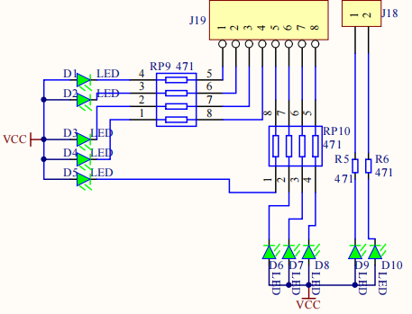
3.硬件设计

Slide 8
4.软件设计
本章所要实现的功能是：使用独立按键 K3 控制 LED 亮灭。

Slide 9
5.实验现象

